Slide 1

NHL App

Slide 2
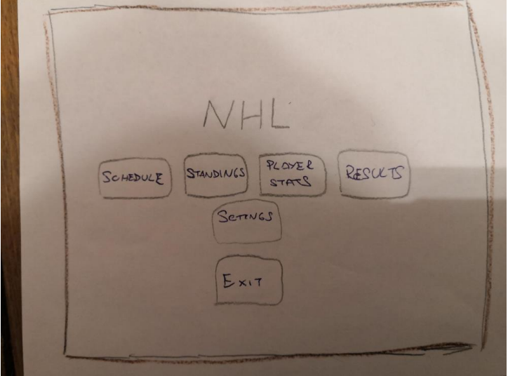
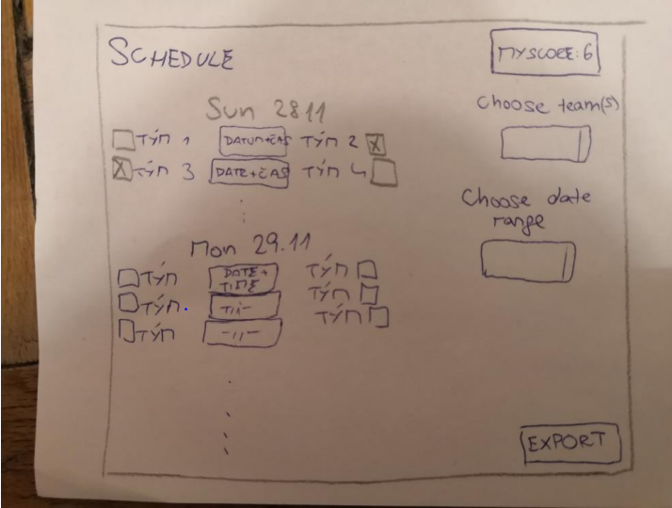
Shrnutí zadání
Cílem bylo vytvořit aplikaci, kde budou všechny důležité informace a statistiky a to především
Výsledky
Rozpis zápasů dopředu
Tabulka
Statistiky hráčů
Všechny výše zmíněné informace/statistiky budou mít vlastní funkcionality

Slide 3
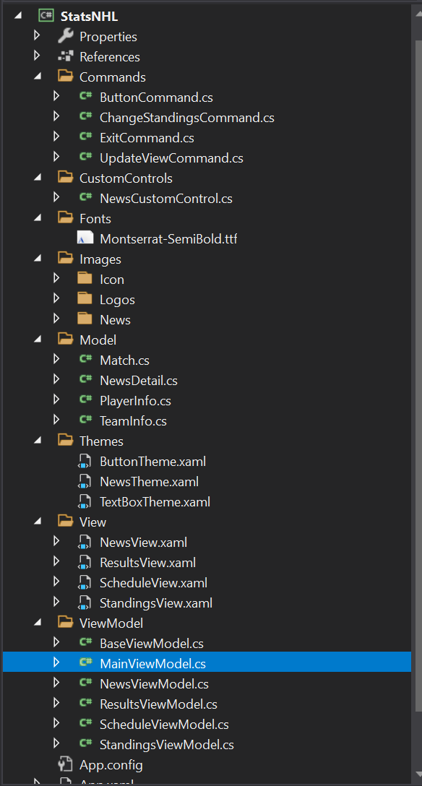
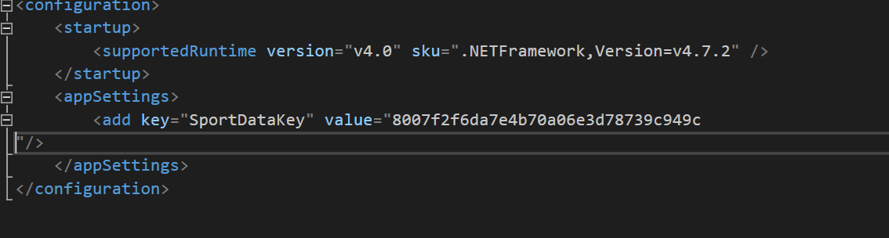
Realizace
Propojení API s Visual Studio, stažení knihovny atd.
Detailnější rozvržení aplikace a vytvoření všech Views a ViewModelů
Úplně základní UI aplikace, kde cca co bude
Práce na jednotlivých Views a ViewModelech, Modelech společně s Buttony
Designování UI společně s Themes (například na button mám speciální Theme)

Slide 4
Funkční prvky
Nefunkční prvky
custom buttony s přepínáním jednotlivých views
logo s přepínáním do NewsView
Schedule: TextBox s aktivním filterem (jakmile začnu psát, tak se vybírají teamy, které korespondují s tím, co je napsané)
Standings: 2 buttony umožňující mezi přepínáním rozdělení na divize a konference (a seřazení dle bodů)
Results: TextBox s buttonem, který umožní vyhledat jakýkoliv den v sezoně
Exit: vypne program
Klikací listbox s News, kde při kliknutí se změní obrázek a je tam bližší informace k tomu, co bylo na "první" straně
Náplň listboxů v jednotlivých Views
Při najetí na okraj u novinky listboxItem bude mít oranžový okraj
Při kliknutí na cokoliv z ostatních listboxů konkrétní listboxItem bude mít mírně zmavší barvu než ostatní

Slide 5

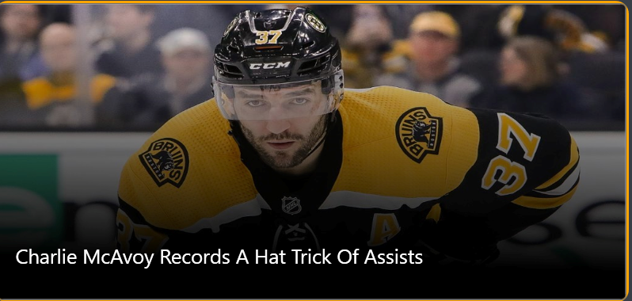
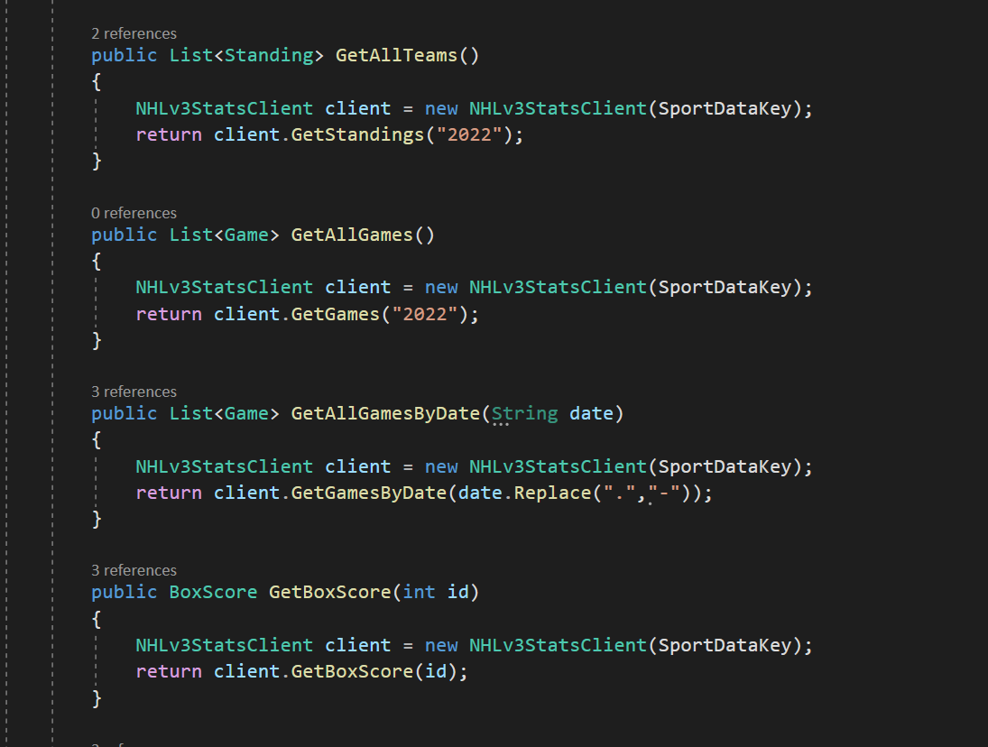
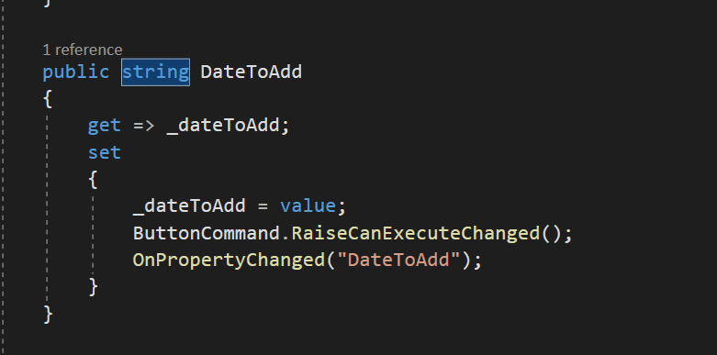

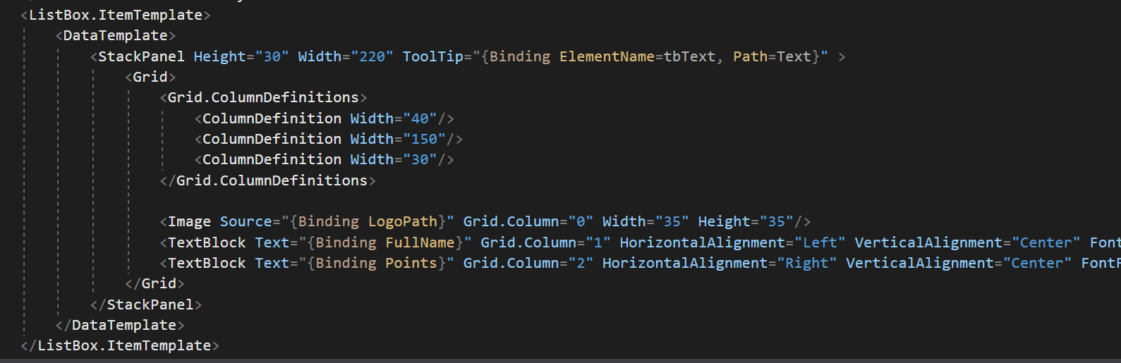
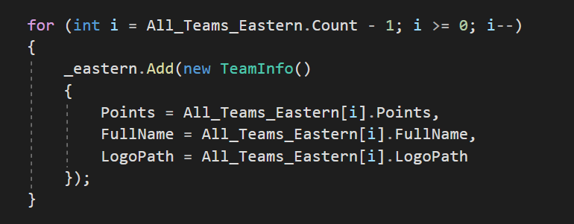
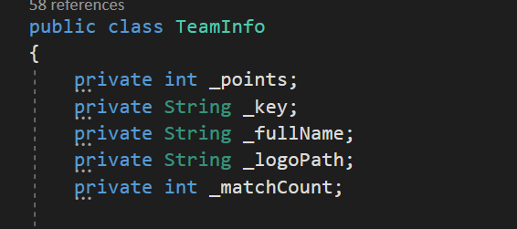
Zajímavé části řešení

Slide 6
Co jsem změnil a proč
Původní myšlenka obsahovala statistiky hráčů, ale při realizaci výsledků jsem si všiml, že výsledky absolutně nesedí a zjistil jsem, že bezplatná verze API obsahuje jenom nějaké statistiky přesné a nějaké ne
Z toho důvodu jsem místo Statistik hráčů implementoval novinky
Kromě Výsledků by všechno mělo sedět

Slide 7
